Slide 1

第 6 章 软件项目开发计划

Slide 2
本章内容提要
6.1
软件项目分解
6.2
软件项目估算概念
6.3
软件项目规模估算
6.4
软件项目成本估算
6.5
软件项目进度估算
6.6
软件项目进度计划
6.7
本章小结
6.8
复习思考题

Slide 3
6.5 软件项目进度估算
基于规模的进度估算
定额估算法
经验导出模型
工程评价技术
利用网络顺序图的逻辑关系和加权历时估算来计算项目历时
关键路径法
它是根据指定的网络图逻辑关系进行的单一的历时估算，首先计算每一个活动的单一的、最早和最晚开始和完成日期，然后计算网络图中的最长路径，以便确定项目的完成时间估计，采用此方法可以配合进行计划的编制

Slide 4
本章内容提要
6.1
软件项目分解
6.2
软件项目估算概念
6.3
软件项目规模估算
6.4
软件项目成本估算
6.5
软件项目进度估算
6.6
软件项目进度计划
6.7
本章小结
6.8
复习思考题

Slide 5
6.6 软件项目进度计划
进度计划定义
——进度是对执行的活动和里程碑制定的工作计划日期表。它决定是否达到预期目的，它是跟踪和沟通项目进展状态的依据，也是跟踪变更对项目影响的依据。
软件活动定义是一个过程，它涉及确认和描述一些特定的活动
为了进一步制定切实可行的进度计划，必须对活动（任务）进行适当的顺序安排
按时完成项目是项目经理最大的挑战之一；时间是项目规划中灵活性最小的因素
进度问题是项目冲突的主要原因，尤其在项目的后期

Slide 6

软件项目进度计划
项目进度（时间）管理过程
活动定义（Activity definition）
活动排序（Activity sequencing）
活动历时估计（Activity duration estimating）
制定进度计划（Schedule development）
进度控制（Schedule control）-项目跟踪

Slide 7
软件项目进度计划
活动定义（Activity definition）
确定为完成项目的各个交付成果所必须进行的诸项具体活动
完成WBS中的细目和子细目
活动排序（Activity sequencing）
对活动进行适当的顺序安排.
项目各项活动之间存在相互联系与相互依赖关系
根据这些关系安排各项活动的先后顺序

Slide 8
软件项目进度计划
任务(活动)之间的关系
进度管理图示——网络图、甘特图、里程碑图、资源图
A
B
A
B
结束-开始
结束-结束
A
B
A
B
开始-开始
开始-结束

Slide 9
软件项目进度计划
网络图 ——展示项目中的各个活动以及活动之间的逻辑关系； 网络图是活动排序的一个输出；网络图可以表达活动的历时
常用网络图 ——PDM:节点法 (单代号)网络图、ADM:箭线法 (双代号)网络图、CDM:条件箭线图法
在网络图中一个活动用一个方框、节点或者其他方式表示
每一个活动被各种关系线相连接着
将项目中的各个活动的逻辑关系表示出来
网络图开始于一个任务、工作、活动、里程碑
网络图结束于一个 任务、工作、活动、里程碑
有些活动前置任务或者后置任务

Slide 10
软件项目进度计划
PDM(Precedence diagram )
构成PDM网络图的基本特点是节点(Box)
节点(Box)表示活动(工序,工作)
用箭线表示各活动(工序,工作)之间的逻辑关系.
可以方便的表示活动之间的各种逻辑关系
没有时标
在软件项目中PDM比ADM更通用

Slide 11
软件项目进度计划
PDM网络图的关系
活动1
活动3
开始
结束
活动2

Slide 12
软件项目进度计划
软件项目的PDM图例
项目规划
总体设计
开始
项目计划评审
编码
集成测试
系统测试
结束
需求获取
需求确认
详细设计

Slide 13
软件项目进度计划
ADM（ Arrow diagram ）
ADM也称为AOA （activity-on-arrow）或者双代号项目网络图
在ADM网络图中,箭线表示活动(工序\工作)
节点Node（圆圈:circle）表示前一道工序的结束,同时也表示后一道工序的开始
只适合表示结束-开始的逻辑关系
可以有时标

Slide 14
软件项目进度计划
ADM图例
6
集成测试
系统测试
总体设计
项目规划
编码
1
3
4
5
7
8
9
计划评审
详细设计
需求获取
需求确认
2

Slide 15
软件项目进度计划
CDM（condition diagram ）
CDM网络图也称为条件箭头图法网络图
CDM允许活动序列相互循环与反馈
从而在绘制网络图的过程中会形成许多条件分支
而在PDM、ADM中是绝对不允许的

Slide 16
软件项目进度计划
甘特图
显示基本的任务信息
可以查看任务的工期、开始时间和结束时间以及资源的信息
只有时标，没有活动的逻辑关系
有两种表示方法（棒状、三角形）

Slide 17
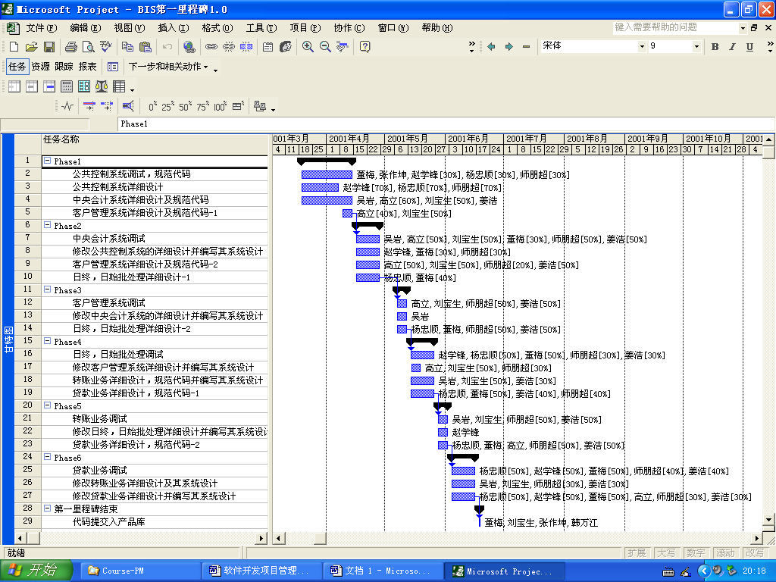
软件项目进度计划
甘特图-实例

Slide 18
软件项目进度计划
里程碑图
里程碑显示项目进展中的重大工作完成
里程碑不同于活动
活动是需要消耗资源的
里程碑仅仅表示事件的标记
Available
Announce
11/00
Testing
9/00
Coding
5/99
Design
02/99
Specification
11/98
里程碑图示
08/98

Slide 19
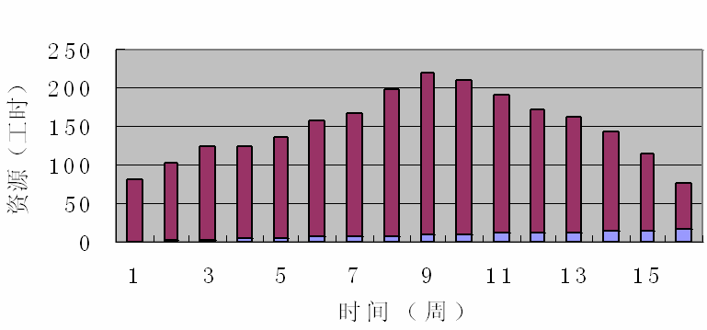
软件项目进度计划
资源图

Slide 20

软件项目进度计划
编制项目进度计划
确定项目的所有活动及其开始和结束时间
监控项目实施的基础，它是项目管理的基准
计划是三维的，考虑时间，费用和资源
编制项目进度计划步骤
进度编制
资源调整
成本预算
计划优化调整
形成基线计划

